Slide 1


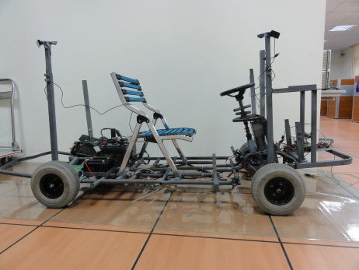
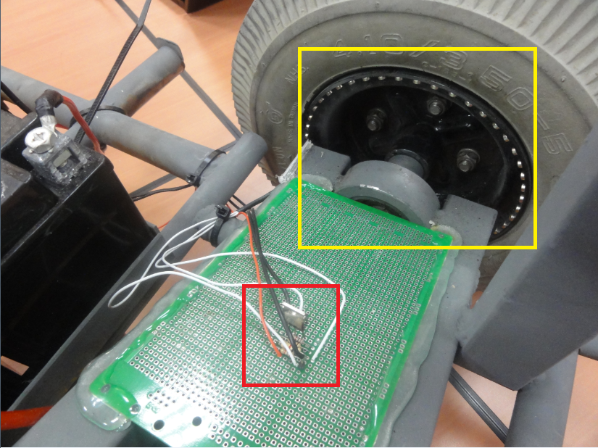
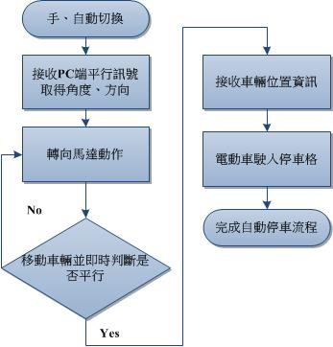
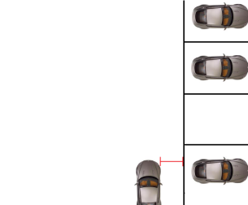
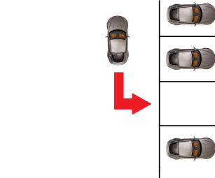
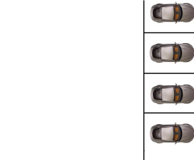
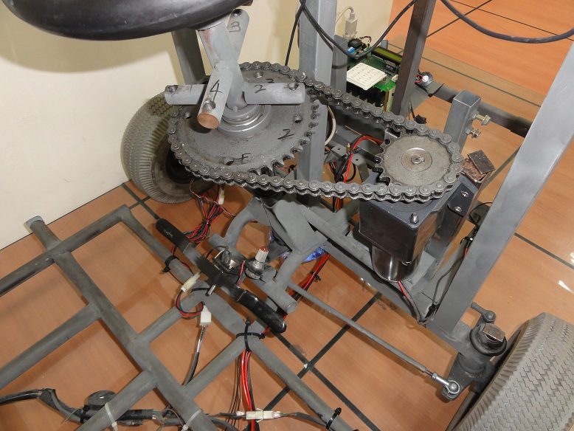
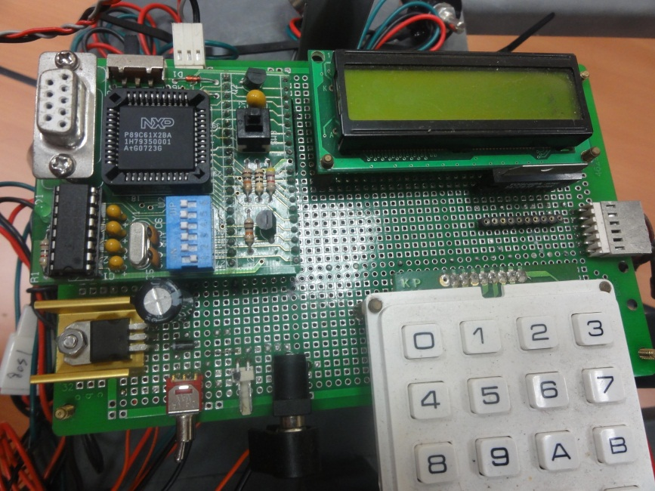
國立勤益科技大學資訊工程系實務專題競賽暨成果展
智慧車應用–自製電能驅動車
指導教授：教師姓名
專題學生：陳奕宇、謝東霖
一、作品摘要
三、實驗成果
汽車是中長程移動的重要工具，但並非每人都能隨心所欲的駕駛汽車，利用現今的科技來協助駕駛者已是顯而易見。本專題研究主要在於製做一台可用電腦控制的電動車，按照真實的汽車比例來縮小，模型車往往少了非常多的重要因素，比方說車輛的真實軌跡移動，移動中的偏差量，載重量所造成的硬體的限定，所以本專題將實驗用車輛大幅度放大，更接近真實汽車的移動方式。
以手工方式製作電動車，可由控制端經由RS232傳輸給驅動控制器作為訊號轉換，將相對之訊號傳輸給底層之硬體，做出相關之動作，並具備防止過度轉向之系統，避免因使用者或控制端因操作不當造成之硬體損毀。
二、電路原理或系統說明
圖2 (a)平行偵測
圖3 電動車之硬體外觀
圖4 步距轉換器配置圖(紅框：霍爾元件；黃框：等距之強力磁鐵)
圖2 (a)平行偵測 (b)倒車入庫 (c)完成停車
圖1 電動車之硬體系統流程圖
停車流程，如(圖2)所示，停車格必須於車輛右前方，且須離車道線90公分以上，因鏡頭死角問題及鏡頭只裝設一邊，車輛若未與車道線平行，需小於正負20度角之內，壓下自動停車後，車輛會自動執行平行矯正後(圖2(a))，自動行駛於預定倒車起始點(圖2(b))，最後完成停車流程(圖2(c))。
本專題利用插銷的插拔作為手、自動切換，將插銷插入後齒輪與方向盤固定，透過DC馬達及減速機的低速旋轉來轉動齒輪帶動方向盤，控制訊號由PC端透過RS232來傳輸，送至驅動控制器，驅動控制器接收訊號將方向盤轉動，由回授電阻作為旋轉角度的偵測，利用電壓回授訊號告知驅動控制器目前角度，並即時接收訊號使馬達轉向直到車輛與車道線平行為止。再接收後退訊號，由驅動控制器切換箱對應的繼電器為轉換前進、後退的控制，並經由步距轉換器來做為行走的依據，即可將車輛順利的停入車格內。
圖5 電動車之轉向系統
圖6 電動車驅動控制電路實體
四、作品特色
手工製作之電能驅動車。
可自由增減調整相關感測器配置之位置。
以價格便宜的直流馬達取代伺服、步進馬達，來完成硬體配置。

